Slide 1
Матеріали до уроків
Алгебра
9 клас
За підручником
«Алгебра. 9 клас»
Ю.І. Мальованого,
Г.М. Литвиненко,
Г.М. Возняк

Slide 2
Готуємося до уроку
Використано матеріали Бібліотеки електронних наочностей “Алгебра 7-9 клас”.
Робота вчителя СЗОШ І- ІІІ ступенів
№ 8 м. Хмельницького Кравчук Г.Т.
Мультимедійні технології на уроках алгебри
2011 рік

Slide 3
Зміст
Дл
Тема 1. Числові нерівності. Властивості числових нерівностей
Тема2. Розв’язування лінійних нерівностей і систем нерівностей з однією змінною
Тема 3. Функція. Квадратична функція
Тема 4. Квадратичні нерівності та системи рівнянь другого степеня
Тема 5. Елементи прикладної математики
Тема 6. Арифметична та геометрична прогресії
Для роботи виберіть потрібну тему, в якій слід вказати тему уроку.
Для переходу між слайдами: 1 клік миші, або використати кнопки керування діями
назад на початок
вперед на кінець
на 1 слайд повернутися
(додому)

Slide 4
Тема 1
Поняття числової нерівності.
Властивості числових нерівностей
Розв’язування вправ. Самостійна робота
Почленне додавання і множення числових нерівностей.
Розв’язування вправ. Самостійна робота
Застосування властивостей числових нерівностей для оцінювання значення виразу
Числові нерівності. Властивості числових нерівностей

Slide 5
Пункт 1.2.
Властивості 1-6. Доведення
Найпростіші властивості нерівностей. Приклади
Транзитивнісь відношень “більше”, ”менше”. Властивості нерівностей. Приклади
Множення нерівності на число. Приклади
Властивості числових нерівностей

Slide 6
Пригадайте. Чи правильні твердження:
Якщо c>d, то c-d>0
Якщо с-d>0, то c>d?
У якому випадку добуток двох чисел додатний?
Який знак має частка додатного і від'ємного чисел?
+
-
a
b
a×b

Slide 7
Властивість 1
Доведення.
Для того, щоб довести, що b < а, треба показати, що b - а < 0.
З умови а > b випливає, що а - b > 0, тобто а - b — додатне число.
Звідси: -(a-b) = -a + b = b-a—число від'ємне, тобто
b - а < 0.
Отже, b < а, за означенням.
Цю властивість називають властивістю оборотності.
Якщо a>b, то b<a.

Slide 8
Властивість 2
Доведення.
Якщо а > b, то а - b > 0; якщо b >с, то b - с> 0.
Сума двох додатних чисел a-b і b-c є додатним числом:
(a-b) + (b-c) = a-b + b - c = a- с > 0 Звідси випливає, що а > с.
Розглянуту властивість називають властивістю транзитивності.
Якщо а > b,
b > с,
то а > с.

Slide 9
Властивість 3
Доведення.
Для доведення утворимо різницю чисел а + с та b + с і покажемо, що вона є додатним числом:
(а + с) - (b + с) = а + с- b - с = а – b .
Оскільки, за умовою, а > b , то а — b > 0.
Отже, a + c > b + c.
Якщо а > b та с — будь-яке число,
то а + с > b + с.
Якщо до обох частин правильної нерівності додати одне і те саме число, то отримаємо правильну нерівність того самого смислу.

Slide 10
Властивість 4
Доведення.
Для доведення досить показати, що ас - bс > 0.
ac-bc = с(а -b);
с > 0, за умовою,
a — b > 0, бо а > b.
Добуток двох додатних множників (с та а — b) є додатним числом:
с(а - b) = ас — bс > 0.
Отже, ас > bс.
Якщо а>b та
с > 0, то ас > bс.
Якщо обидві частини правильної нерівності помножити на одне і те саме додатне число, то отримаємо правильну нерівність того самого смислу.

Slide 11
Властивість 5
Доведення.
Покажемо, що ас — bс < 0.
ас - bс = с(а – b);
с < 0, за умовою,
a — b >0, бо а > b.
Добуток від'ємного (с) і додатного (а — b) чисел є від'ємним числом.
Отже, с(а —b) = ac-bc < 0. Звідси: ас < bс.
Якщо а > b та с < 0, то ас < bс.
Якщо обидві частини правильної нерівності помножити на одне і те саме від'ємне число, то отримаємо правильну нерівність протилежного смислу.

Slide 12
Властивість 6
Доведення.
Оскільки а > 0, b > 0, то ab > 0 і обернене число >0.
Якщо а > b і >0, то з властивості 4 випливає, що
Якщо а>0, b>0 і а>b, то

Slide 13
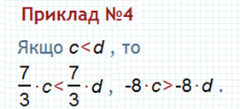

Slide 15
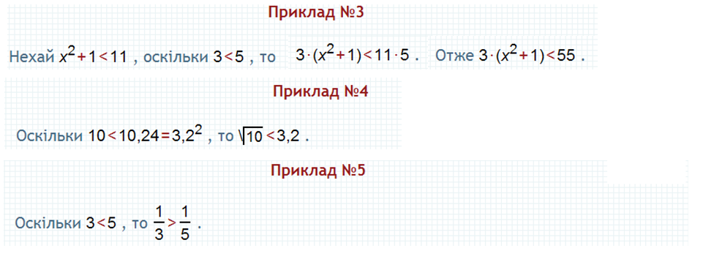

Slide 23
Запитання для самоперевірки
Чи існує число, при додаванні якого до обох частин правильної нерівності отримаємо правильну нерівність протилежного смислу?
На яке число треба поділити обидві частини правильної нерівності, щоб отримати правильну нерівність протилежного смислу?

